Slide 1

Rola wskaźników oświatowych
w zarządzaniu oświatą
Opracowanie: Andrzej Rzeszut
Warszawa, 21-22 maja 2018r.

Slide 2
Wskaźniki oświatowe stanowią język debat zarówno o lokalnych jak i o krajowych systemach oświatowych
Notes:
OECD
System Analiz Oświatowych

Slide 3
Podstawą działań analitycznych jest właściwa definicja wskaźników
Notes:
Casus Breivika i nagrody dla komendanta policji w Oslo

Slide 4
Wydatki przypadające na jednego ucznia szkoły
Taki wskaźnik wprowadza często w błąd, bo np. wydatki przypadające na jednego ucznia w szkołach specjalnych są bardzo duże, a szkoły specjalne często nie są finansowym problemem dla samorządów, gdyż wydają tyle, ile powiat otrzymuje na nie subwencji.
Podobnie może być z małymi szkołami mniejszości narodowej, które są drogie, ale dla gminy często korzystne jest utrzymywanie takich szkół ze względu na bardzo wysokie wagi algorytmu podziału subwencji na uczniów takich szkół.
Wyznaczając tego typu wskaźnik należy zawsze brać pod uwagę średnioroczną liczbę uczniów.

Slide 5
Wydatki odniesione do subwencji
  Kwoty dopłaty do subwencji na poszczególne szkoły – zły wskaźnik, bo do dużej szkoły dopłacamy więcej,
  Procent dopłaty do subwencji na poszczególne szkoły – lepszy wskaźnik, ale ma swoje wady bo np. małe szkoły i szkoły mniejszości mają większą subwencję na ucznia, czyli taka sama dopłata kwotowa, przy takiej samej liczbie uczniów może dać różne dopłaty liczone w procentach,
  Kwota dopłaty do subwencji przypadająca na jednego ucznia – wskaźnik najlepiej pokazujący, która szkoła jest dla samorządu najdroższa, a która najtańsza.

Slide 6
Pułapki wskaźnika dopłaty do subwencji na ucznia
  Ponieważ subwencja oraz wydatki znamy na rok budżetowy, liczbę uczniów trzeba brać także z roku budżetowego, czyli 2/3*LU1+1/3*LU2,
  Trzeba pamiętać, że dopłaty do subwencji na ucznia są:
    większe w szkołach, w których przybywa uczniów
    (bo dostają subwencję na liczbę uczniów mniejszą od średniorocznej liczby uczniów w roku budżetowym),
    mniejsze w szkołach, w których uczniów ubywa
    (bo dostają subwencję na liczbę uczniów większą
    od średniorocznej liczby uczniów w roku budżetowym),
  Dopiero wzięcie tego wszystkiego pod uwagę, pozwala wyciągać sensowne wnioski.

Slide 7
Bardzo ważne jest śledzenie trendów zmian porównywalnych wskaźników w kolejnych latach

Slide 8
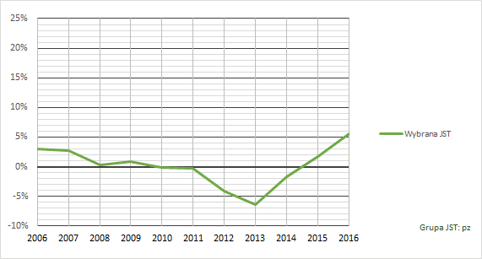
Wskaźnik nadwyżki wydatków nad subwencją

Slide 9
Trzeba mieć także punkt odniesienia

Slide 10
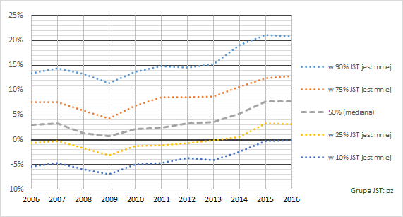
Wskaźnik nadwyżki wydatków nad subwencją – tło dla podobnych samorządów

Slide 11
Dlaczego wskaźniki organizacyjne są lepsze niż czysto finansowe
  Z żadnej sprawozdawczości finansowej nie jesteśmy
  w stanie dowiedzieć się, ile np. kosztują zajęcia
  z planów nauczania, albo wynagrodzenia nauczycieli tzw. wsparcia pedagogicznego.
  Wskaźniki finansowe pozwalają badać tylko globalne trendy (bardzo ważne), ale trudno znaleźć z ich pomocą przyczyny wysokich kosztów.

Slide 12
Jednym z najprostszych do wyznaczenia wskaźników organizacyjnych są średnie liczebności oddziałów.

Slide 13
Zmiana średniej liczebności oddziałów w liceach ogólnokształcących – realny samorząd

Slide 14
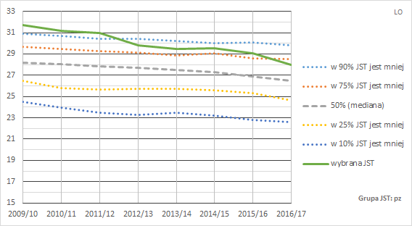
Oczywiście warto te średnie odnieść do tła

Slide 15
Najważniejszym wskaźnikiem są liczby uczniów przypadających na nauczycielski etat przeliczeniowy.

Slide 16
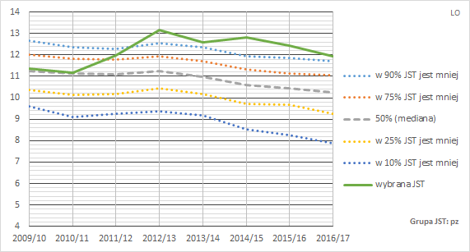
Liczba uczniów przypadających na jeden nauczycielski etat przeliczeniowy

Slide 17
Jeśli chcemy znać realną sytuację naszego samorządu, trzeba śledzić trendy zmian w kolejnych latach, posiadając punkt odniesienia

Slide 18
Dobrze jest również obserwować więcej niż jeden wskaźnik.

Slide 19
Wydatki oświatowe w budżecie

Slide 20
Udział wydatków osobowych w bieżących wydatkach oświatowych

Slide 21
Średnie wielkości szkół

Slide 22
Średnie wielkości oddziałów szkół

Slide 23
Liczba uczniów przypadających na jeden nauczycielski etat przeliczeniowy w szkołach

Slide 24
Dzięki takiemu podejściu jesteśmy
w stanie ocenić naszą sytuację
w sposób znacznie bardziej obiektywny.

Slide 25
Jednocześnie, należy pamiętać, że reforma oświaty może zwiększyć koszty utrzymania szkół.

Slide 26
Wzrost liczby oddziałów szkół gminnych
W większości gmin reforma sprawiła, że
w szkołach jest lub będzie więcej oddziałów klas VII i VIII, niż byłoby ich w klasach I i II gimnazjów.
Szacuje się, że w Polsce przybędzie łącznie ponad 5000 oddziałów, co w skali kraju będzie kosztowało ponad pół miliarda zł.

Slide 27
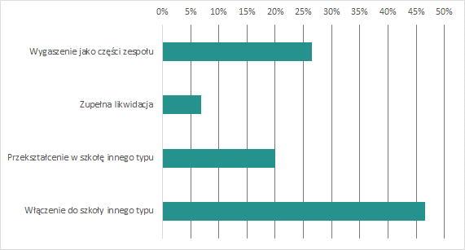
Losy gimnazjów w przeanalizowanych JST
Notes:
Próba badawcza
Ponad 700 gmin (z 2,5 tys.)
Analizą objęte były miasta na prawach powiatu, gminy miejskie i miejsko-wiejskie oraz niektóre (większe) gminy wiejskie
W analizie uwzględniono ponad 2,8 tys. z ok. 5,5 tys. samorządowych gimnazjów
Co piąte gimnazjum zostało przekształcone w inną szkołę

Slide 28
Zagęszczenie sieci szkół
  W części gmin przekształcenie samodzielnych gimnazjów w SP sprawiło, że zmniejszyły się obwody szkół podstawowych, co często skutkowało powstaniem dodatkowych oddziałów klas pierwszych, które nie powstałyby przy niezmienionej sieci szkół.

Slide 29
Wzrost liczby etatów oraz zatrudnionych nauczycieli
Według MEN:
Liczba etatów nauczycielskich wzrosła o ponad 17 tys. (w tym 11 760 w placówkach samorządowych).
Liczba nauczycieli wzrosła o ponad 10 tys.

Slide 30
Zmiany związane z sześciolatkami
Należy także pamiętać, że zamieszanie związane z sześciolatkami powoduje, że przez cały system edukacji przechodzą trzy klasy, których liczebności są mocno zaburzone

Slide 31
Plany nauczania
Nowe plany nauczania są nieco droższe (np. dla szkoły podstawowej o około 1% od poprzednich)

Slide 32
Warto także śledzić prognozy demograficzne

Slide 33
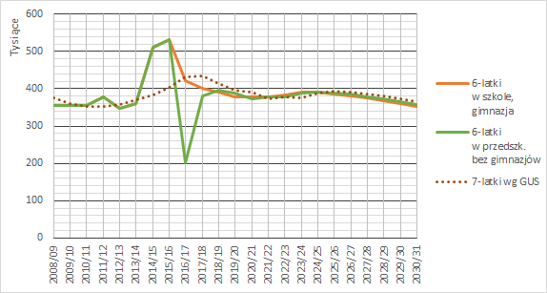
Prognoza liczb uczniów klas pierwszych szkół podstawowych – cały kraj

Slide 34
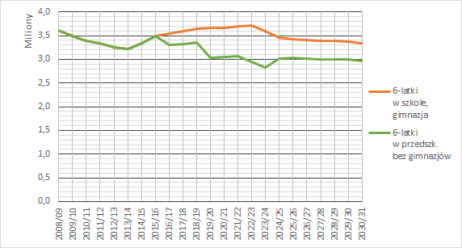
Prognoza liczb uczniów szkół szczebla gminnego – cały kraj

Slide 35
Zmiany liczb uczniów w szkołach gminnych
  Po gwałtownych zawirowaniach związanych ze zmianami wieku obowiązku szkolnego, liczba uczniów klas pierwszych będzie względnie stabilna
  Wzrost liczby szkół przy stabilnej wielkości roczników oznacza wzrost jednostkowych kosztów kształcenia (trudniej jest tworzyć oddziały rozsądnej wielkości)
  Łączna liczba uczniów radykalnie się zmniejszyła ze względu na podniesienie wieku szkolnego, a wkrótce znowu spadnie z powodu likwidacji gimnazjów
  Spadek liczby uczniów oznacza wzrost jednostkowych kosztów kształcenia (koszty stałe maleją zwykle wolniej niż liczba uczniów)

Slide 36
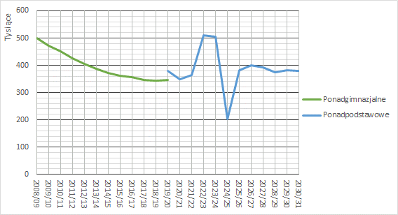
Prognoza liczb uczniów klas pierwszych szkół szczebla powiatowego – cały kraj

Slide 37
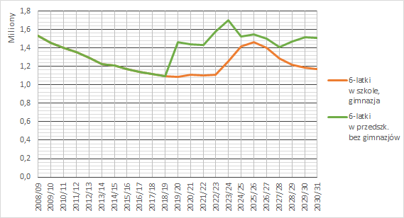
Prognoza łącznej liczby uczniów szkół szczebla powiatowego – cały kraj

Slide 38
Zmiany liczb uczniów w szkołach powiatowych
  Po długotrwałym okresie spadku następuje kilkuletnie ustabilizowanie liczby uczniów w rocznikach klas pierwszych szkół powiatowych
  Z powodu likwidacji gimnazjów w roku 2019/20 do szkół powiatowych przyjdą dwa (odrębne!) roczniki klas pierwszych, co spowoduje skokowy wzrost liczb uczniów
  Kolejne gwałtowne zmiany liczb uczniów nastąpią wskutek przejścia fali zawirowań związanych ze zmianami wieku szkolnego
  Zwiększenie liczby uczniów może przyczynić się do
    zmniejszenia kosztów jednostkowych (zwłaszcza rzeczowych
    i administracyjnych)
    wzrostu różnicy między wydatkami a subwencją oświatową

Slide 39
Standaryzacja zatrudnienia nauczycieli metodą bonu organizacyjnego

Slide 40
Negocjacyjna metoda zatwierdzania arkuszy organizacyjnych
Dyrektorzy
szkół
JST
My (dobrzy dyrektorzy) i Oni (zły organ prowadzący)

Slide 41
Metoda negocjacyjna - błędne koło braku zaufania
Wzmożenie ingerencji
w rozwiązania szczegółowe
Spadek zainteresowania dyrektorów działaniami na rzecz racjonalizacji wydatków
Wzmocnienie kontroli

Slide 42
Dyrektorzy szkół muszą mieć motywację do optymalizacji organizacji swoich placówek.
Tak będzie tylko wtedy, gdy nie będzie się im zabierało tego, co zaoszczędzą oraz uznają reguły za sprawiedliwe.

Slide 43
Zarządzanie nie polega na ręcznym sterowaniu wszystkim, tylko na stwarzaniu mechanizmów, dzięki którym ręczne sterowanie nie jest potrzebne.

Slide 44
Bon finansowy - teoretycznie najprostsze rozwiązane
Niezwykle prosta zasada określania planu finansowego szkoły jako iloczynu wartości bonu i liczby uczniów.
Przeniesienie pełnej odpowiedzialności za racjonalizację wydatków na dyrektorów szkół.

Slide 45
Realne ograniczenia dla idei bonu finansowego
System wynagrodzeń nauczycieli, wskutek którego te same liczby etatów nauczycielskich mogą bardzo różnie kosztować.
Zróżnicowany stan techniczny budynków szkolnych.

Slide 46
Bon finansowy w praktyce
Konieczność określania różnych wartości bonu dla różnych szkół lub coraz bardziej jawna rezygnacja z zasady, że plan finansowy szkoły jest prostym iloczynem liczby uczniów i wartości bonu.

Slide 47
Czy bon finansowy jest możliwy do wdrożenia?
Tak, ale w praktyce nie jest to wcale rozwiązanie tak proste, jak się wydaje na pierwszy rzut oka.
Wymaga wysokich kwalifikacji od osób nadzorujących wdrożenie jak i dyrektorów szkół.

Slide 48
Bon organizacyjny

Slide 49
Tak naprawdę, mówiąc o bonie oświatowym myślimy o tym, że budżet szkoły powinien być ściśle związany z liczbą kształconych
w niej uczniów, aby motywować dyrektora szkoły do racjonalizacji kosztów.
„Ściśle związane” nie musi jednak oznaczać, że budżet szkoły jest iloczynem liczby uczniów i wartości bonu edukacyjnego.

Slide 50
Naturalna reguła działania dyrektorów podczas przygotowywania i zatwierdzania arkusza organizacyjnego
  Biorę wszystko co mi dadzą, nawet wtedy, gdy nie jest mi to specjalnie potrzebne.
  Kiedy potrzebuję czegoś ekstra szukam wszelkich argumentów aby to otrzymać,
  z wyjątkiem propozycji, że może w zamian
  z czegoś innego zrezygnuję.

Slide 51
Główne problemy tradycyjnego systemu podziału środków
  Środki dla szkoły zależą od zdolności negocjacyjnych dyrektora, a nie od jej prawdziwych potrzeb.
  Nieuzasadnione nierównomierności rozdziału środków między szkoły tego samego typu.
  Racjonalna organizacja szkoły z punktu widzenia szkoły jest czym innym, niż z punktu widzenia JST.

Slide 52
Przykład 1
Jeśli do szkoły podstawowej zgłosiło się 50 uczniów, dyrektor szkoły jest szczęśliwy, gdy zgłosi się do niej spoza obwodu uczeń 51, bo będzie mógł próbować otworzyć 3 oddziały zamiast dwóch.
Nie podejmuje oczywiście żadnych działań, aby ograniczyć liczbę przyjętych uczniów do 50.

Slide 53
Przykład 2
Dyrektorzy szkół wolą oddziały 25 osobowe od tańszych 24 osobowych (obowiązkowy podział na lekcjach języków i informatyki),
i 27 osobowe od 26 osobowych (obowiązkowy podział na zajęciach wf -u).

Slide 54
Przykład 3
Jeżeli do szkolnej świetlicy zapisano 50 uczniów dyrektor szkoły przedstawiając arkusz organizacyjny będzie się domagał dwóch wychowawców
w świetlicy przez cały czas jej otwarcia.

Slide 55
Wniosek
Tradycyjny system zarządzania oświatą nie motywuje dyrektorów szkół do racjonalizacji organizacji, a wręcz zachęca do działań zwiększających koszty.

Slide 56
Fundamenty proponowanego rozwiązania
Należna szkole liczba godzin przeliczeniowych na jednego ucznia
  oddziałów „0” (np. 1,0)
  klas I-III SP (np. 1,40)
  klas IV-VI SP (np. 1,58)
  gimnazjum (np. 1,59)
Różnicowanie środków na wynagrodzenia zgodnie
z przydzielonym limitem godzin (etatów) z uwzględnieniem struktury zatrudnionej w szkołach kadry.
Gwarantowane przez JST finansowanie zadań, na które dyrektor szkoły nie ma wpływu.

Slide 57
Jak to działa w małych szkołach
W małych szkołach należne limity godzin można określać na oddział i dodatkowo na ucznia.

Slide 58
Przykłady zadań realizowanych poza limitem godzin wynikającym z liczby uczniów
  urlopy zdrowotne nauczycieli,
  stany nieczynne i odprawy,
  zniżki godzin i dodatki doradców,
  nauczanie indywidualne,
  koszty specyficznych zajęć realizowanych na zlecenie organu prowadzącego.

Slide 59
Rola organu prowadzącego
  Ustalanie lokalnych standardów zatrudnienia na poziomie odpowiadającym potrzebom i możliwościom,
  Pilnowanie ich przestrzegania,
  Rezygnacja z ręcznego sterowania
  i negocjowania rozwiązań organizacyjnych w szkołach.

Slide 60
Korzyści
  Zracjonalizowanie wydatków na oświatę niemożliwe do osiągnięcia w sytuacji negocjowania arkuszy organizacyjnych oraz budżetów szkół z ich dyrektorami,
  Zwiększenie autonomii dyrektorów szkół przy jednoczesnym zwiększeniu ich odpowiedzialności,
  Automatyczne dostosowywanie organizacji szkół do sytuacji demograficznej,
  Likwidacja postawy MY i ONI,
  Przewidywalność skutków finansowych zmniejszającej się liczby uczniów w odniesieniu do subwencji oraz kosztów wynagrodzeń.

Slide 61
Standaryzacja zatrudnienia to nie jest narzędzie do oszczędzania na oświacie.
To narzędzie do poszukiwania w oświacie rezerw, które można i należy wykorzystać
z lepszym pożytkiem dla uczniów.
Bon organizacyjny wydaje się być bardzo dobrym narzędziem ułatwiającym przejście przez trwającą zmianę struktury oświaty.

Slide 62
Bon organizacyjny jest prostszą w realizacji alternatywą dla bonu finansowego, który z punktu widzenia samorządu daje podobne efekty.

Slide 63
Dziękuję za uwagę

